Slide 1
Threads
Thread class & Runnable

Slide 2
Hvad er en Thread?
Individuel kode eksekvering
Java Programmer har minimum én thread (public static void main)
Treads kan køre simultant og derved multitaske i et program (udføre mere end én opgave af gangen)
Bruges primært til asynkrone opgaver (opgaven bliver udført sideløbende med andre opgaver)

Slide 3
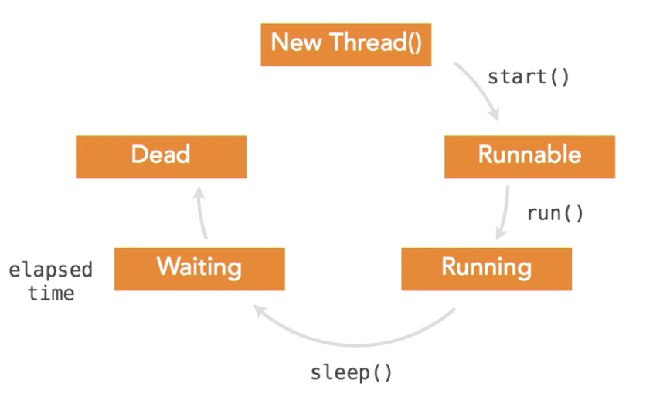
Threads livscyklus
En ny thread instantieres, men køres ikke før, at man kalder start().
Når threaden er startet, så er den I en ‘runnable’ state, som er klar til at blive kørt.
Når run() metoden bliver kaldt, så kører threaden og den kode, som run() indeholder bliver eksekveret.
En tread kan enten sættes til at vente indtil et kriterie bliver mødt, eller man kan angive et tidsinterval på, hvor lang tid, at treaden skal holde pause (Thread.sleep(mili sek)).
Når en thread har eksekveret koden, stoppes threaden og den bliver anset som værende død.

Slide 4
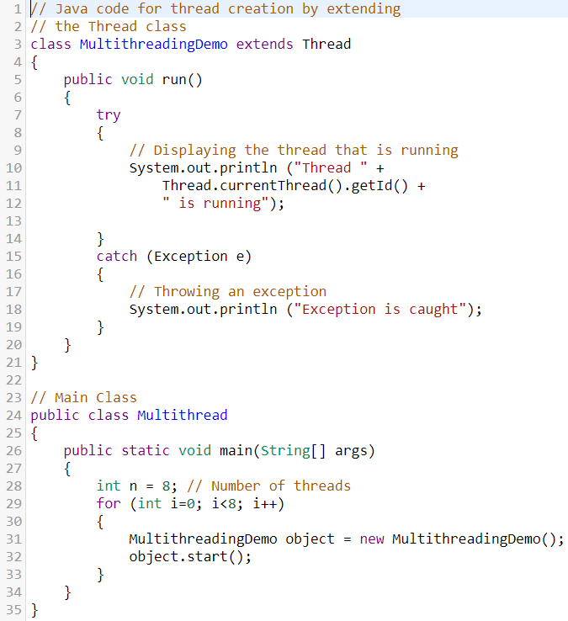
Opbygning af Thread
Extend thread classen, som overrider vores run() metode i thread classen.
Threaden ‘lever’ kun i run() metoden, dvs. så længe denne kører, så længe er threaden aktiv.
Laver et objekt af den klasse, som man har lavet, som selvfølgelig extender Thread, hvorefter man kalder ‘start()’ metoden for at påbegynde ‘run()’ metoden.

Slide 5
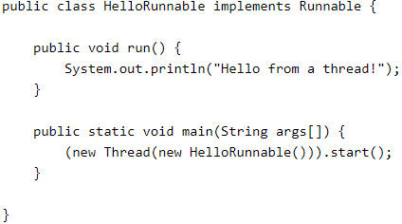
Runnable
Overrider ligeledes run() metoden
Opretter ikke object af klassen
Instantierer et thread object og kalder start() metoden

Slide 6
Extend Thread vs Implement Runnable
Extend thread – kan ikke extende andre klasser (Java understøtter ikke multiple inheritance).
Extend thread besidder basal funktionalitet, som e.g. Interrupt() og yield().
Implement Runnable – kan godt extende andre klasser (eksempelvis nedarvning fra en super klasse).
Implement Runnable kender ikke til disse metoder, som thread klassen kender.

Slide 7
Threads stadier
NEW: når en ny thread er ‘født’, men endnu ikke startet.
RUNNABLE: når en thread kan blive eksekveret i en JVM.
RUNNING: når en thread bliver eksekvereret.
BLOCKED: når en thread afventer et krav, som skal opfyldes før den kan køre videre.
WAITING: når en thread venter på, at blive notified, før den kører videre, e.g. ved notify() eller notifyAll().
TIMED WAITING: når en thread har fået af vide, at den skal vente x antal sekunder, minutter, timer, dage etc. før den skal begynde at eksekvere igen.
TERMINATED: når threaden er død.

Slide 8
Singlethread vs Multithread
Én thread er aktiv af gangen / Flere threads er aktive af gangen.
CPU tid spildes / CPU tid spildes aldrig.
Afventningens tiden er længere / Afventnings tiden er minimal.
Mindre effektive programmer / Mere effektive programmer.
Når en thread er “pauset”, venter hele systemet på denne genoptages. / Hvis en thread bliver “pauset” fortsætter resterende threads som normalt.

